Slide 1
এই স্লাইডটি সম্মানিত শিক্ষকবৃন্দের জন্য। তাই স্লাইডটি হাইড অবস্থায় অছে।
পাঠটি শ্রেণিকক্ষে উপস্থাপনের প্রয়োজনীয় পরামর্শ ও দিক-নির্দেশনা Slide Note এ দেয়া আছে। উপস্থাপনের পূর্বে সম্মানিত শিক্ষকগণ 'স্লাইড-নোটগুলো' দেখে নিবেন এবং প্রয়োজনে নিজের মত করে ছবি, ভিডিও, প্রশ্ন সংযোজন বিয়োজন করতে পারেন।

Slide 2
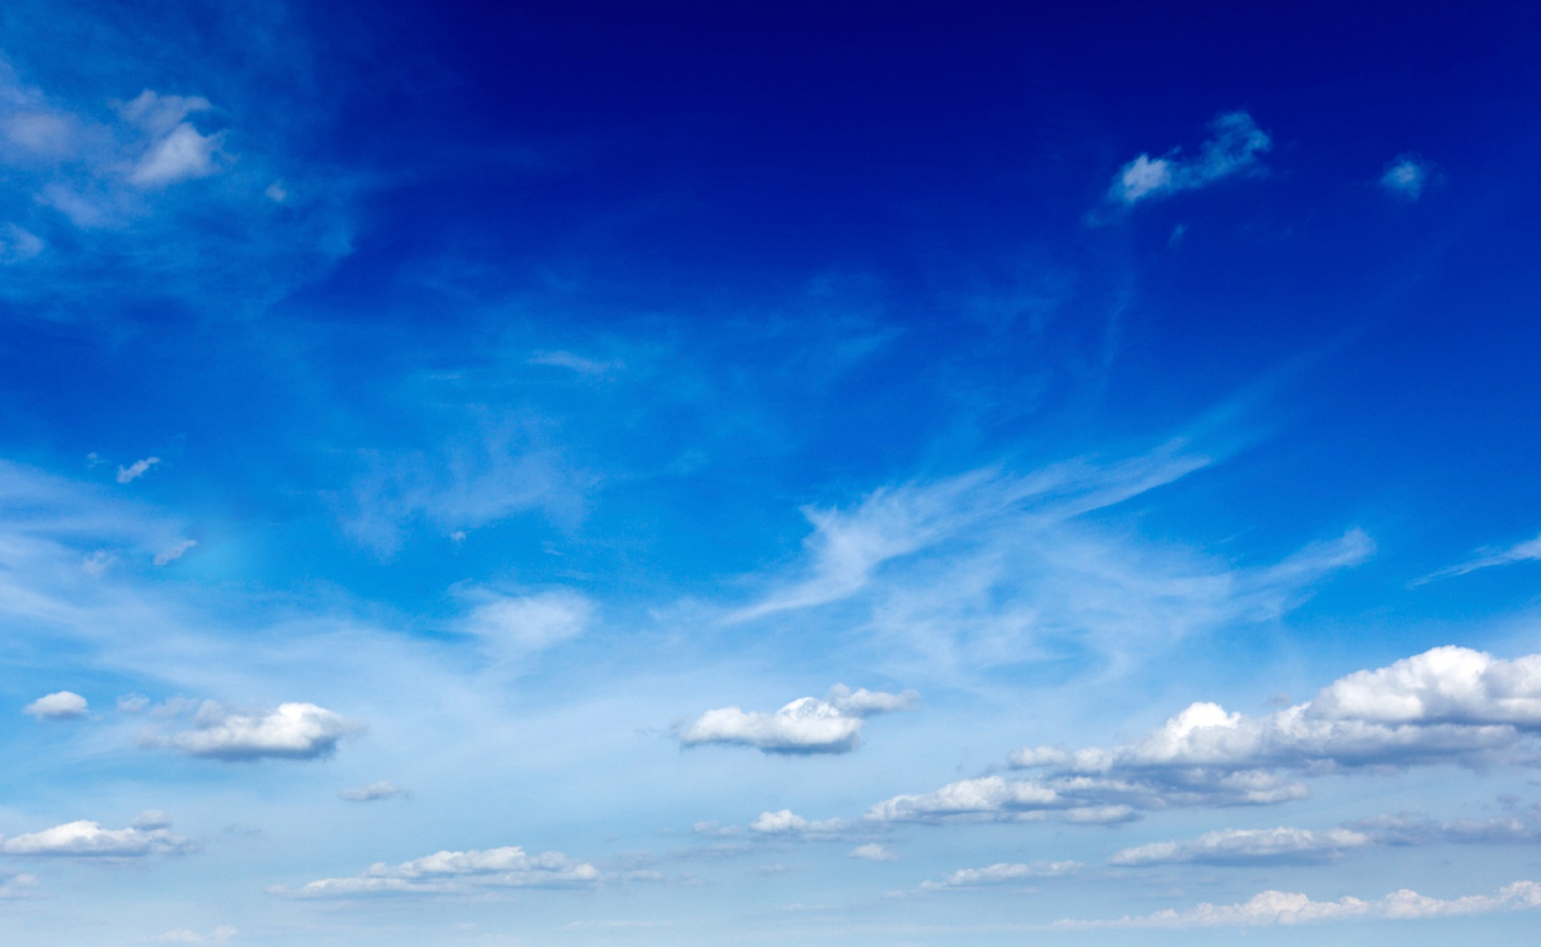
স্বাগতম
Notes:
সৃজনশীলতা প্রয়োগের মাধ্যমে তৈরি করা হয়েছে এমন একটি ছবি দেখিয়ে শিক্ষার্থীদের স্বাগতম জানানো যেতে পারে।

Slide 3
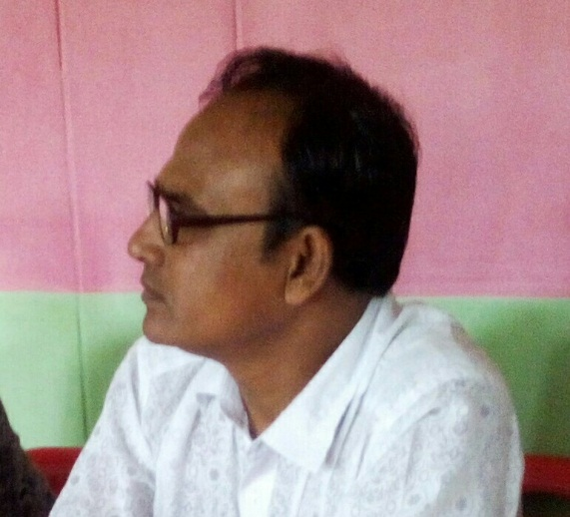
পরিচিতি
মো: আবু হাচান সরদার
প্রধান শিক্ষক
চুয়াডাঙ্গা কৃষ্ণনগর মাধ্যমিক বিদ্যালয়
যশোর ।
সেল: ০১৭১৫৩০৯৪২৩
অধ্যায়: ১পাঠ: 17,সময়:50 মিনিট

Slide 4
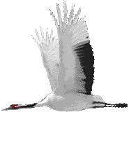
শিখনফল
এই পাঠ শেষে শিক্ষার্থীরা---
১। সৃজনশীলতার ধারণা ব্যাখ্যা করতে পারবে।
2। কাজের ক্ষেত্রে সৃজনশীলতার গুরুত্ব ব্যাখ্যা করতে পারবে।

Slide 5
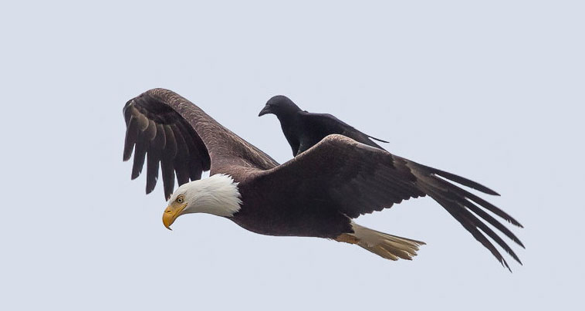
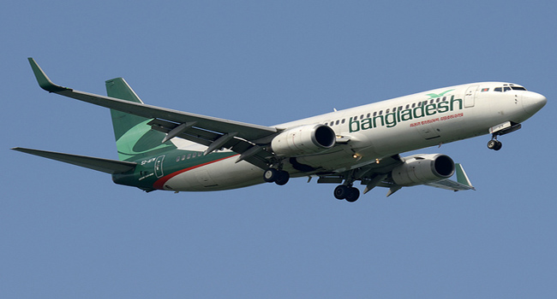
ছবি দেখে তোমরা কী বুঝতে পারছো?
পাখি উড়ে যাচ্ছে
উড়োজাহাজ উড়ে যাচ্ছে
মানুষ এক সময় ভাবতো পাখি আকাশে উড়ে আমরা কেন উড়তে পারি না। পাখির মতো আমাদের যদি পাখা থাকতো আমরাও আকাশে উড়তে পারতাম। এই ভাবনা থেকে বিজ্ঞানীরা মানুষের জন্য তৈরি করলো উড়োজাহাজ কারণ তাঁরা সৃজনশীল মানুষ।

Slide 6
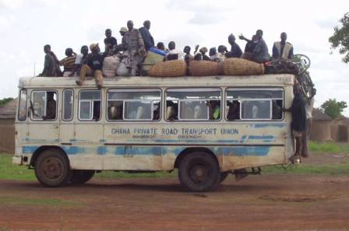
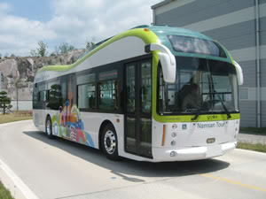
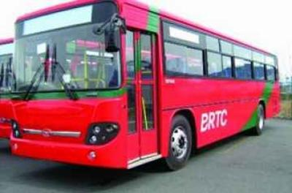
কী কারণে ছবিগুলোর ডিজাইনের পরির্বতন এসেছে বলো
সৃজনশীলতার ধারণা
সৃজনশীলতা যেমন নতুন কিছু সৃষ্টি করা তেমনি কোনো কাজ নতুন উপায়ে করা। আমরা সবাই কোনো না কোনোভাবে সৃজনশীল
পুরাতন মডেল
নতুন মডেল
বিদ্যুত চালিত
সৃজনশীলতার কারণে
Notes:
শিক্ষক প্রশ্ন করবেন ছবিতে তোমরা কী দেখছ? এগুলো কারা তৈরি করেছে কীভাবে? তিনটি গাড়ীর মধ্যে কী পার্থক্য রয়েছে?এগুলো তৈরি করতে কীসের প্রয়োজন? শিক্ষার্থীরা উত্তর প্রদানের পর আপনি সঠিক উত্তরটি দিয়ে (উত্তরঃ সৃজনশীলতা ) পাঠ ঘোষণা করবেন।

Slide 7
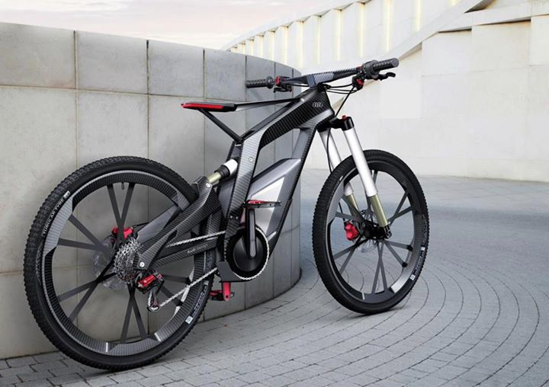
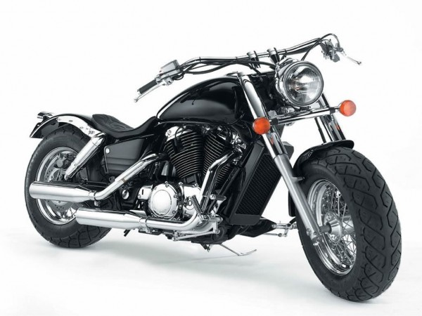
কাজের ক্ষেত্রে সৃজনশীলতা
বাই সাইকেল
মোটর সাইকেল

Slide 8
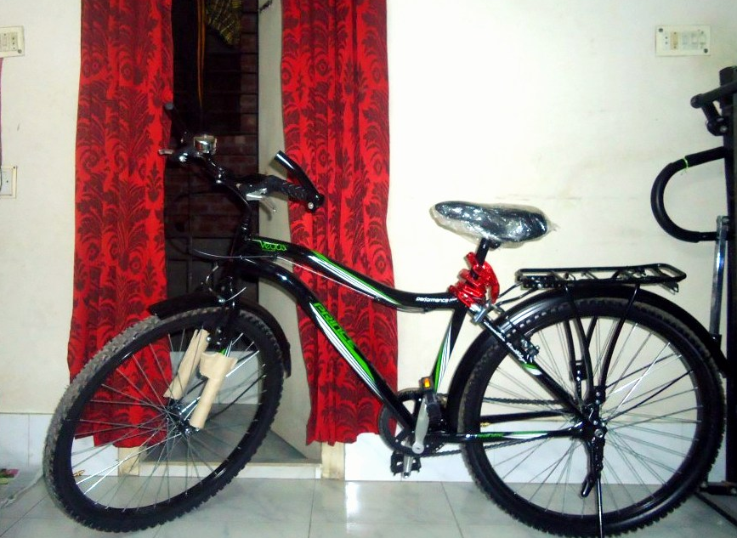
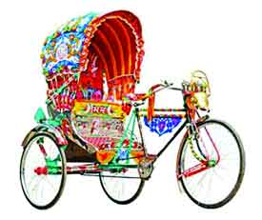
ছবি দুটির মধ্যের পার্থক্য কী এবং কীভাবে হলো
বাইসাইকেল
রিকশা
সৃজনশীলতার কারণেই এটি সম্ভব হয়েছে
Notes:
শিক্ষক প্রশ্ন করবেন ছবিতে তোমরা কী দেখছ? ছবির কাজগুলো করতে কী প্রয়োজন হয়েছে? পরে উত্তর দেখাবে।

Slide 9
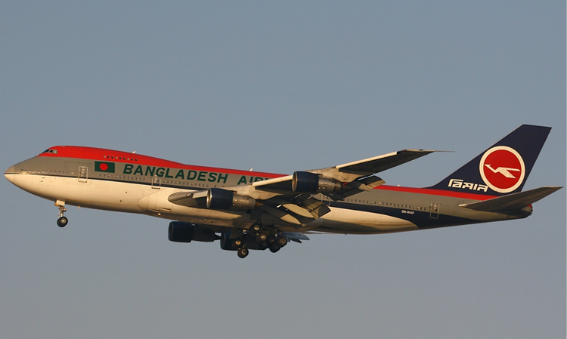
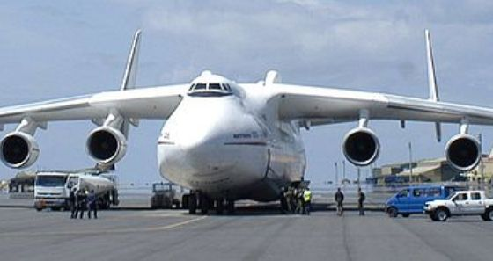
ছবি দুটির মধ্যে পার্থক কী দেখতে পাচ্ছো?
পুরাতন মডেল
নতুন মডেল
সৃজনশীলতার কারণেই এটি সম্ভব হয়েছে
Notes:
সম্ভাব্য উত্তর হতে পারে: একটি পুরাতন মডেল অন্যটি নতুন মডেল। কাজটি সৃজনশীলতার কারণে সম্ভব হয়েছে।

Slide 10
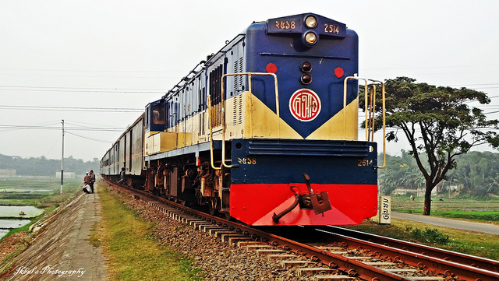
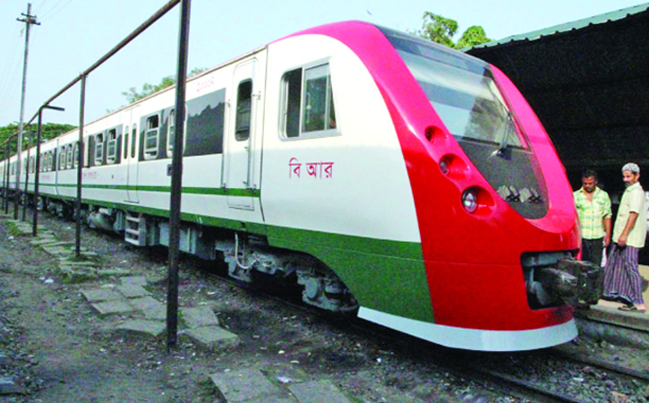
কোন ছবিটি তোমার বেশি পচ্ছন্দ এবং কেন?
১
২
২ নং টি কারণ এটি নতুন ডিজাইনের
এখানে সৃজনশীলতা রয়েছে।
Notes:
সম্ভাব্য উত্তর হতে পারে: ২ নং ছবিটি বেশী পছন্দ কারণ ১ নং টি পুরাতন মডেল ২ নং টি নতুন মডেল। কাজটি সৃজনশীলতার কারণে সম্ভব হয়েছে।

Slide 11
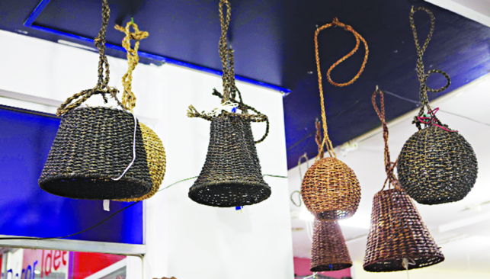
জোড়ায় কাজ
তোমার মতে আর কী কী সৃজনশীল কাজ আছে লিখ।
Notes:
শিক্ষক প্রশ্ন করবেন ছবিতে তোমরা কী দেখছ? ? উত্তরগুলো জোড়ায় বসে করবে। সময় নির্দিষ্ট করে দিন। সর্বশেষে শিক্ষার্থীরা কী কাজ করবে বা আপনার নির্দেশনা বুঝল কিনা যাচাই করে কাজটি করতে বলবেন।

Slide 12
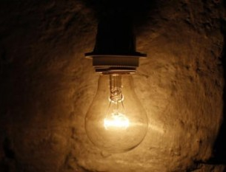
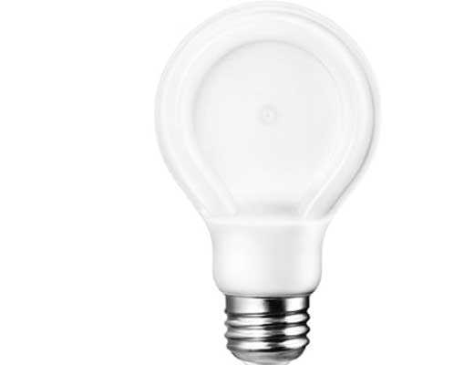
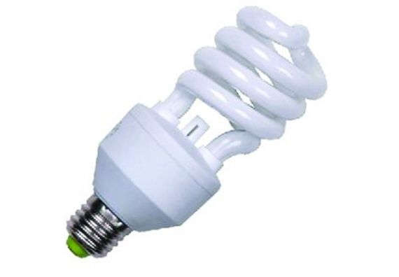
ছবিগুলোতে কিসের প্রকাশ ঘটেছে এবং কেন
প্রথম পর্যায়
দ্বিত্বীয় পর্যায়
তৃতীয় পর্যায়
এখানে সৃজনশীলতার প্রকাশ ঘটেছে এবং এমনটি হয়েছে মানুষের প্রয়োজনে।
Notes:
শিক্ষক স্লাইডের ছবিগুলো দেখিয়ে জেনে নিবেন এতে কিসের প্রকাশ ঘটেছে? সঠিক উত্তর পরে দেখিয়ে দিবেন।

Slide 13
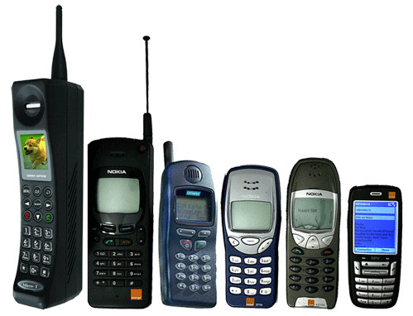
ছবিতে কী দেখতে পাচ্ছো
মোবাইলফোনের চেহারাতে পরির্বতন
এটি কী করে সম্ভব হয়েছে?
সৃজনশীলতার কারণেই এটি সম্ভব হয়েছে।
Notes:
শিক্ষক স্লাইডের ছবি দেখিয়ে শিক্ষার্থীদের কাছ থেকে জেনে নিবেন কীভাবে মোবাইলফোনের চেহারাতে পরির্বতন আসলো? কারা করেছে? কেন করেছে? ( উত্তর হতে পারে: সময়ের প্রয়োজনে ,বিজ্ঞানীরা, সমাজের মানুষের প্রয়োজনে।

Slide 14
ছবিটি কিসের এবং এটি কী কী কাজে ব্যবহার হয়?
কথা বলতে পারি
ছবি দেখতে পারি
মেসেজ পাঠাতে পারি
হিসাব করতে পারি
গান শুনতে পারি
গেমস খেলতে পারি
ইন্টারনেট ব্যবহার করতে পারি
Notes:
শিক্ষক স্লাইডের ছবিটি দেখিয়ে শিক্ষার্থীদের কাছ থেকে জেনে নিবেন ছবির ফোনটি থেকে আমরা কী কী সুবিধা পেতে পারি? কীভাবে? শিক্ষার্থীদের উত্তর প্রদানের পর শিক্ষক শিক্ষার্থীদের লেখাগুলো এনিমেশনের মাধ্যমে দেখাবে উত্তর হতে পারে: দূরে কথা বলতে পারি , ছবি দেখতে পারি, গান শুনতে পারি, হিসাব করতে পারি, মেসেজ পাঠাতে পারি, গেমস খেলতে পারি ও ইন্টারনেট ব্যবহার করতে পারি।

Slide 15
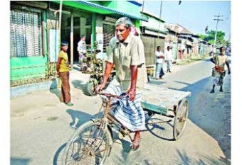
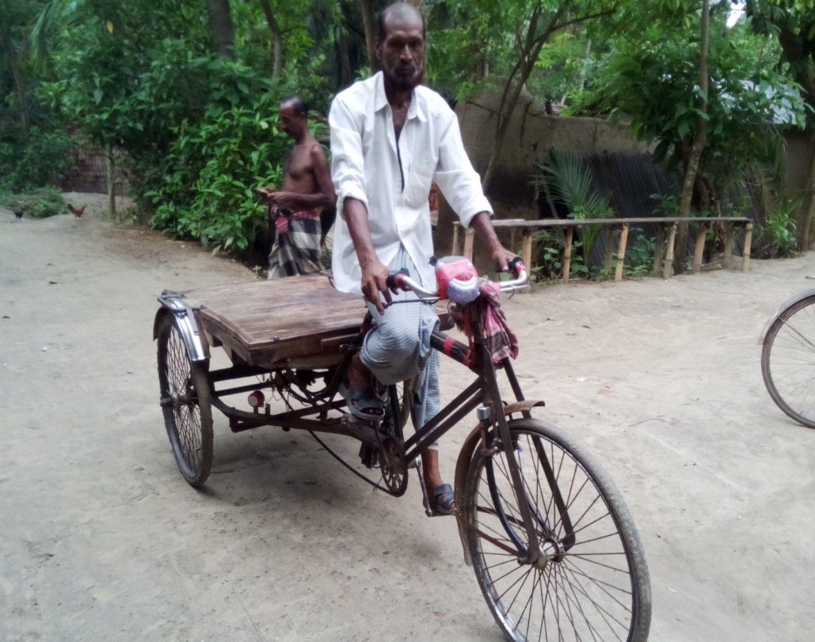
ছবি দুটির মধ্যে পার্থক্য কী?
প্যাডেল চালিত
ইঞ্জিন চালিত
সৃজনশীলতার কারণে এটি সম্ভব হয়েছে
Notes:
শিক্ষক শিক্ষার্থীদের কাছে প্রথমে জানতে চাইবে ছবি দুটির মধ্যে পার্থক্য কী? এটি কী কারণে সম্ভব হয়েছে । পরে উত্তরটি দেখাবে।

Slide 16
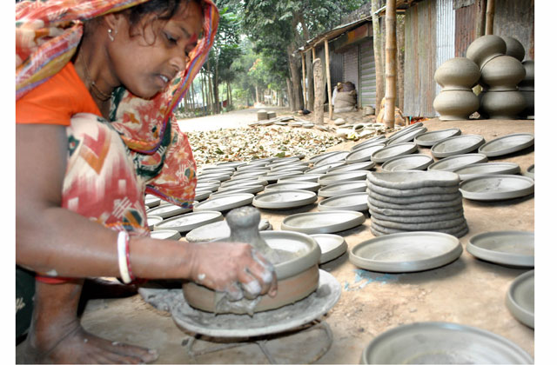
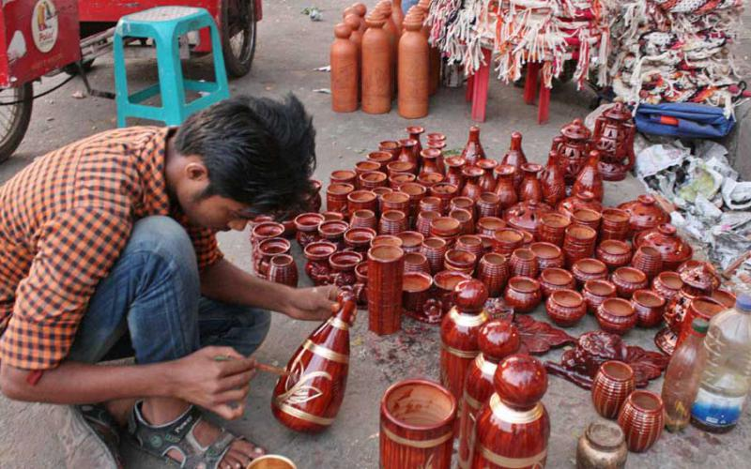
ছবিগুলো লক্ষ কর এবং বলো এখানে কী প্রকাশ পেয়েছে
মাটি দিয়ে থালা তৈরি করছে
রঙ দিয়ে নকশা করছে
সৃজনশীলতা
Notes:
শিক্ষক শিক্ষার্থীদের কাছে প্রথমে জানতে চাইবে ছবি দুটিতে কে কী কাজ কছে? পরে উত্তরটি দেখাবে।

Slide 17
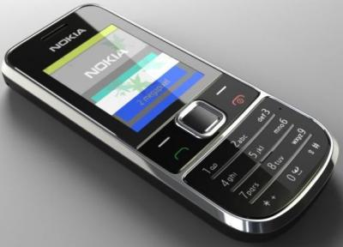
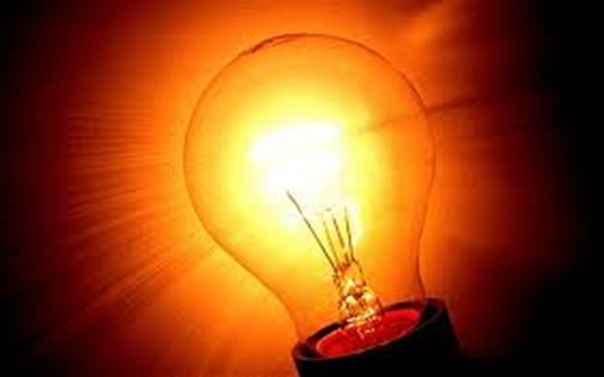
দলগত কাজ
সৃজনশীল কাজ কীভাবে আমাদের জীবনযাত্রাকে সহজ ও আরামদায়ক করেছে আলোচনা করে লিখ।
Notes:
সম্ভাব্য উত্তর: যাতায়াতের, যোগাযোগ, নিত্য নতুন জিনিস পেতাম না, মোবাইলের চেহারাতে বৈচিত্র আসতো না, প্রভৃতি।

Slide 18
মূল্যায়ন
১। সৃজনশীলতা কী ?
২। বিজ্ঞানীরা কেন সৃজনশীল মানুষ?
৩। সৃজনশীলতা কেন প্রয়োজন?
Notes:
সম্ভাব্য উত্তর: নতুন কিছু সৃষ্টি করা বা কোনো কাজ নতুন উপায় করা। ২। বিজ্ঞানীরা মানুষের স্বপ্নকে বাস্তবে পরিণত করার চেষ্টা করেন। ৩। নিত্যনতুন জিনিস তৈরির জন্য সৃজনশীলতা প্রয়োজন।

Slide 19
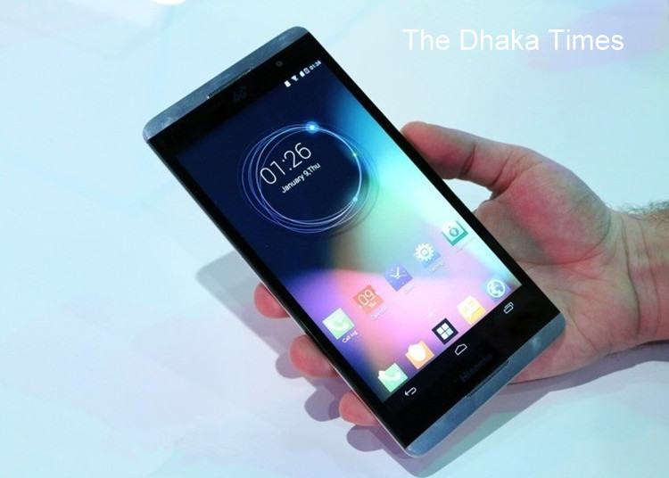
বাড়ির কাজ
তোমার বাড়িতে আধুনিক সৃজনশীল কোন কোন যন্ত্র আছে এবং এগুলো কোন কোন কাজে ব্যবহৃত হয় লিখে আনবে।
Notes:
সম্ভাবয উত্তর: বিভিন্ন স্থানে যোগাযোগ করা, গান শোনা, ছবি দেখা প্রভৃতি ।

Slide 20
ধন্যবাদ

